Slide 2
Chapter 11
예외 처리:
예외 처리
페이지 만들기

Slide 3
예외 처리의 개요
page 디렉티브 태그를 이용한 예외 처리
web.xml 파일을 이용한 예외 처리
try-catch-finally를 이용한 예외 처리
[북마켓] 예외 처리 페이지 만들기

Slide 4
예외 처리의 개념을 이해합니다.
page 디렉티브 태그를 이용한 예외 처리 방법을 익힙니다.
web.xml 파일을 이용한 예외 처리 방법을 익힙니다.
try-catch-finally를 이용한 예외 처리 방법을 익힙니다.
북마켓의 예외 처리 페이지를 만듭니다.

Slide 5
Section 01
예외 처리의 개요

Slide 6
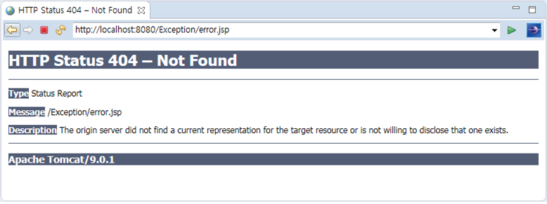
1. 예외 처리의 개요
예외 처리
프로그램이 처리되는 동안 특정한 문제가 발생했을 때 처리를 중단하고 다른 처리를 하는 것으로 오류 처리라고도 함
웹 사이트를 이용하다가 주소를 잘못 입력하면 오류 페이지를 보게 됨
웹 서버가 제공하는 오류 페이지로 해당 페이지에 발생한 오류, 디렉터리 구조, 톰캣 버전 등의 정보가 나타나 있기 때문에 웹 보안이 취약하여 쉽게 해킹 당할 수 있음

Slide 7
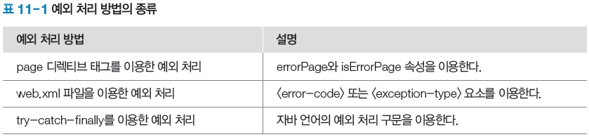
1. 예외 처리의 개요
예외 처리
웹 애플리케이션 실행 도중에 발생할 수 있는 오류에 대비한 예외 처리 코드를 작성하여 비정상적인 종료를 막을 수 있음
예외 처리 방법의 종류

Slide 8
Section 02
page 디렉티브 태그를
이용한 예외 처리

Slide 9
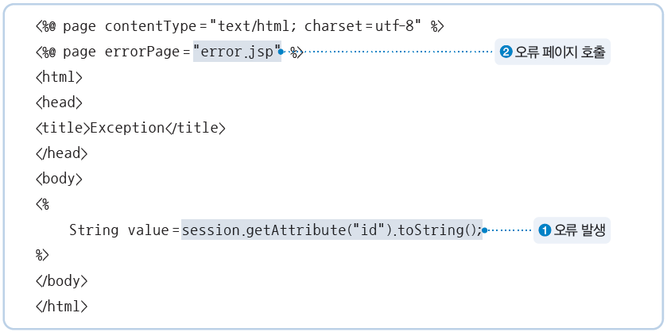
1. errorPage 속성으로 오류 페이지 호출하기
errorPage 속성
오류 페이지를 호출하는 page 디렉티브 태그의 속성
JSP 페이지가 실행되는 도중에 오류가 발생하면 웹 서버의 기본 오류 페이지를 대신하여 errorPage 속성에 설정한 페이지가 오류 페이지로 호출
errorPage 속성 사용 예

Slide 10
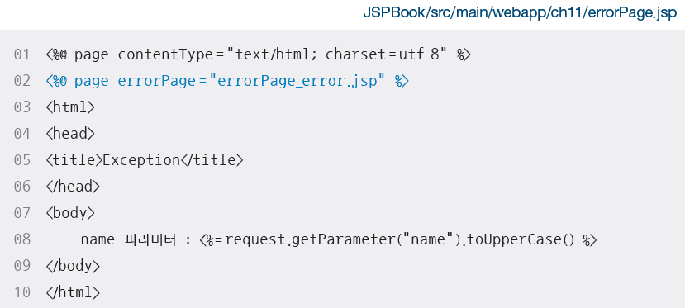
1. errorPage 속성으로 오류 페이지 호출하기
[예제 11-1] page 디렉티브 태그에 errorPage 속성을 이용하여 오류 페이지 호출하기
JSP 페이지 작성하기

Slide 11
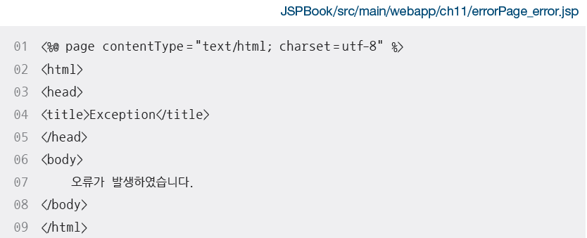
1. errorPage 속성으로 오류 페이지 호출하기
[예제 11-1] page 디렉티브 태그에 errorPage 속성을 이용하여 오류 페이지 호출하기
오류 페이지 작성하기

Slide 12
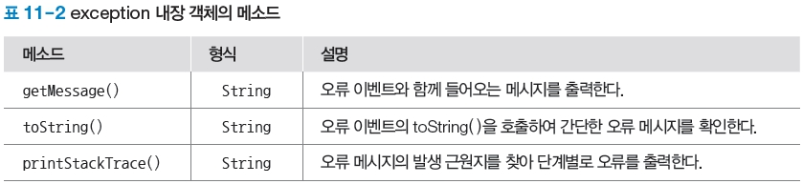
2. isErrorPage 속성으로 오류 페이지 만들기
isErrorPage 속성
현재 JSP 페이지를 오류 페이지로 호출하는 page 디렉티브 태그의 속성
이때 오류 페이지에서 exception 내장 객체를 사용할 수 있음

Slide 13
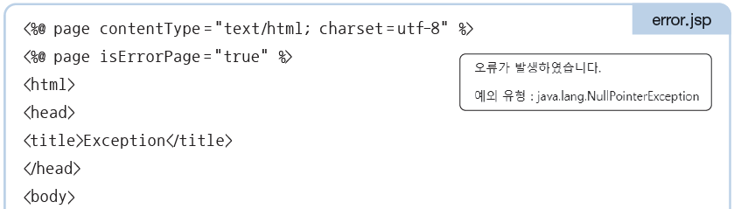
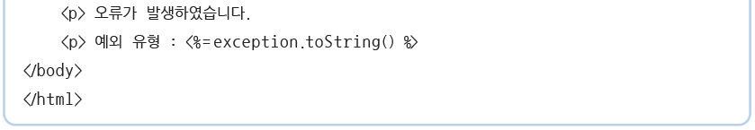
2. isErrorPage 속성으로 오류 페이지 만들기
isErrorPage 속성 사용 예

Slide 14
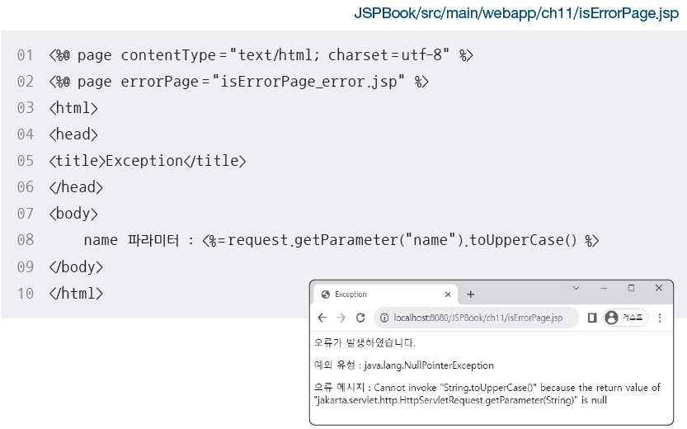
2. isErrorPage 속성으로 오류 페이지 만들기
[예제 11-2] page 디렉티브 태그에 isErrorPage 속성을 이용하여 오류 페이지 만들기

Slide 15
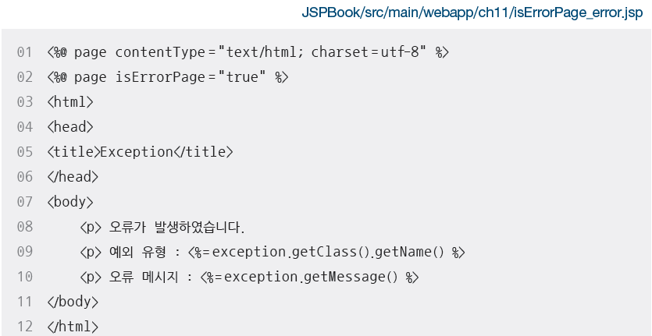
2. isErrorPage 속성으로 오류 페이지 만들기
[예제 11-2] page 디렉티브 태그에 isErrorPage 속성을 이용하여 오류 페이지 만들기

Slide 16
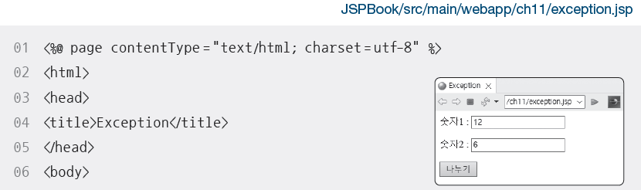
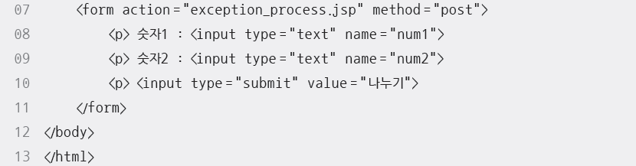
2. isErrorPage 속성으로 오류 페이지 만들기
[예제 11-3] page 디렉티브 태그에 errorPage와 isErrorPage 속성을 이용하여 예외 처리하기

Slide 17
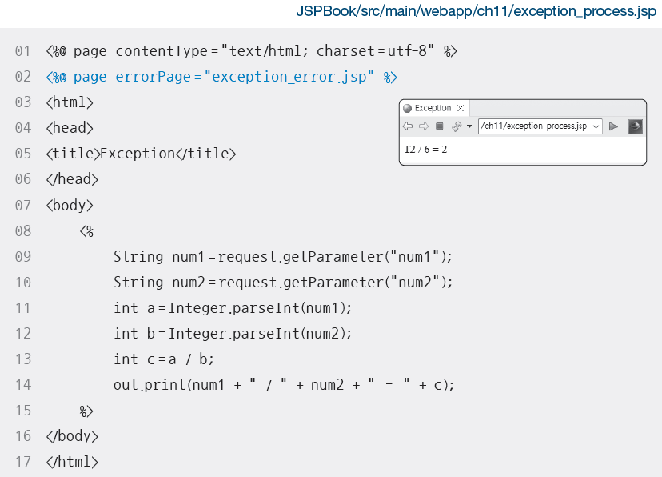
2. isErrorPage 속성으로 오류 페이지 만들기
[예제 11-3] page 디렉티브 태그에 errorPage와 isErrorPage 속성을 이용하여 예외 처리하기

Slide 18
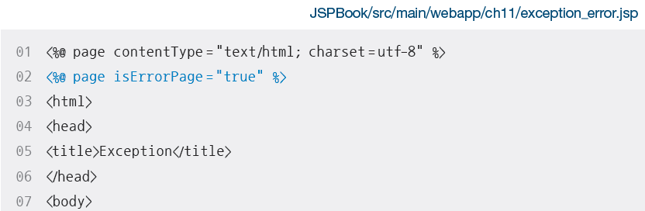
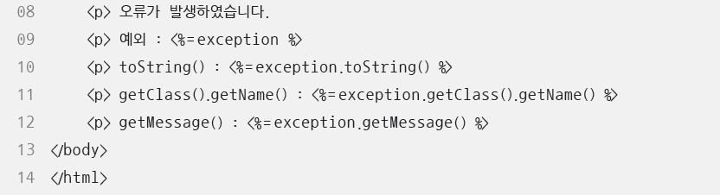
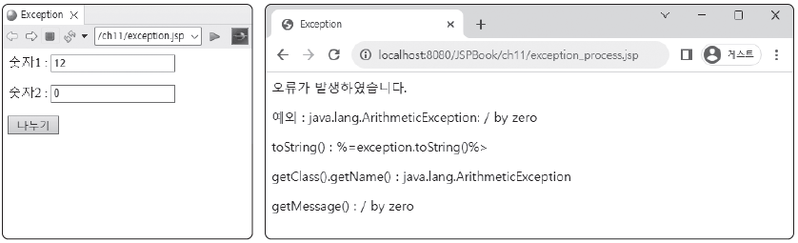
2. isErrorPage 속성으로 오류 페이지 만들기
[예제 11-3] page 디렉티브 태그에 errorPage와 isErrorPage 속성을 이용하여 예외 처리하기

Slide 19
Section 03
web.xml 파일을 이용한 예외 처리

Slide 20
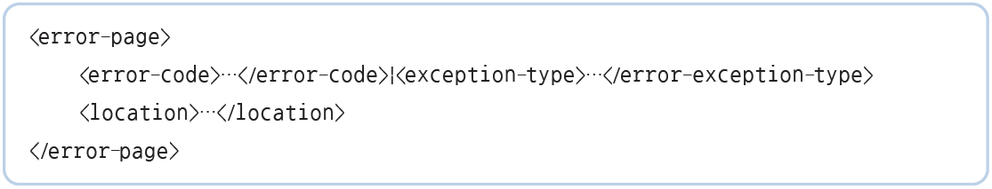
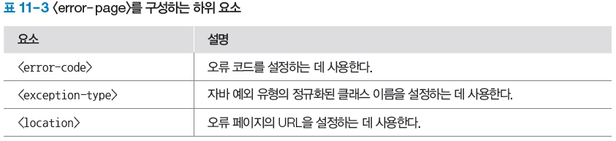
1. 오류 코드로 오류 페이지 호출하기
web.xml 파일을 이용한 예외 처리
web.xml 파일을 통해 오류 상태와 오류 페이지를 보여주는 방법
<error-page>…</error-page> 요소 내에 처리할 오류 코드나 오류 유형 및 오류 페이지를 호출
web.xml 파일은 웹 애플리케이션의 /WEB-INF/폴더에 있어야 함

Slide 21
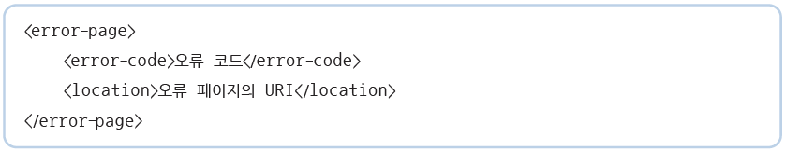
1. 오류 코드로 오류 페이지 호출하기
오류 코드로 오류 페이지 호출하기
오류 코드
웹 서버가 제공하는 기본 오류 페이지에 나타나는 404, 500과 같이 사용자의 요청이 올바르지 않을 때 출력되는 코드
JSP 페이지에서 발생하는 오류가 web.xml 파일에 설정된 오류 코드와 일치하는 경우 오류 코드와 오류 페이지를 보여줌

Slide 22
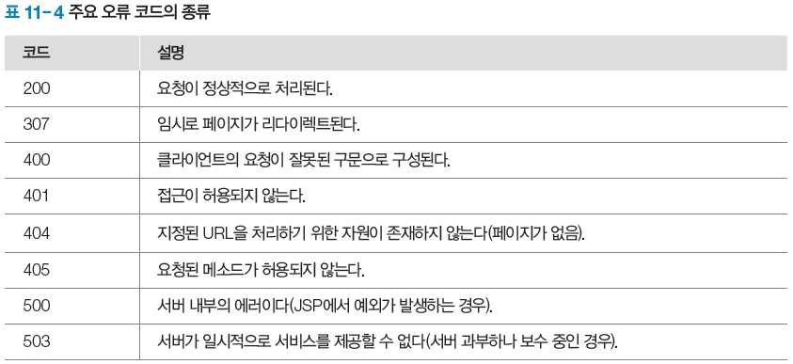
1. 오류 코드로 오류 페이지 호출하기
주요 오류 코드의 종류

Slide 23
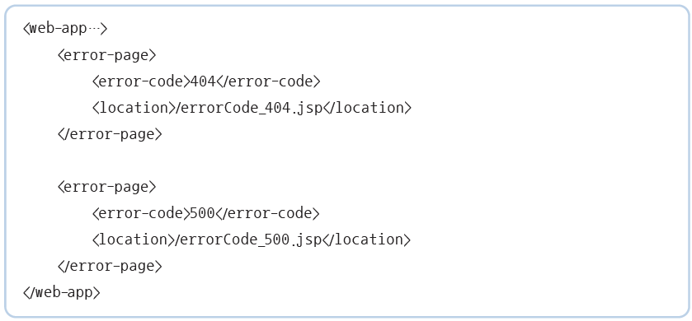
1. 오류 코드로 오류 페이지 호출하기
<error-code> 요소 사용 예

Slide 24
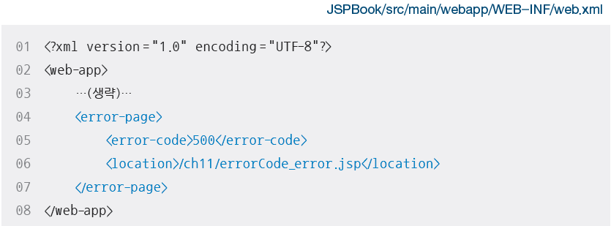
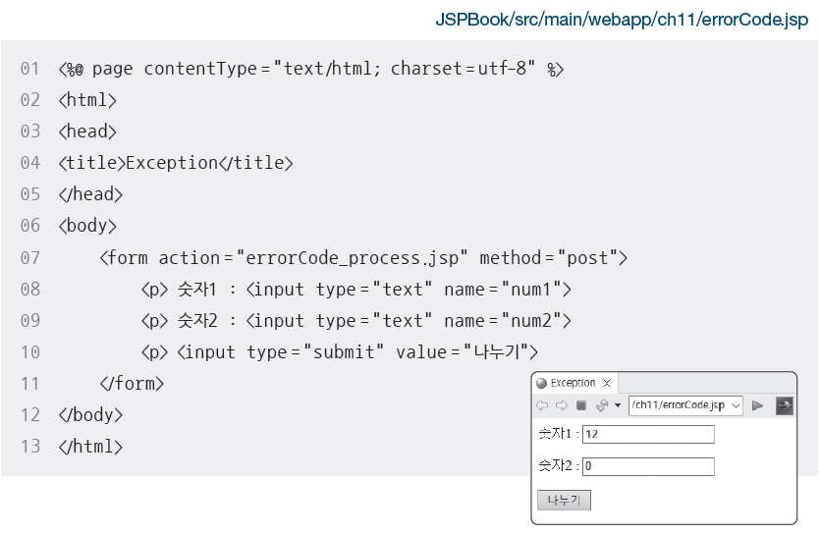
1. 오류 코드로 오류 페이지 호출하기
[예제 11-4] web.xml 파일에 오류 코드로 오류 페이지 호출하기

Slide 25
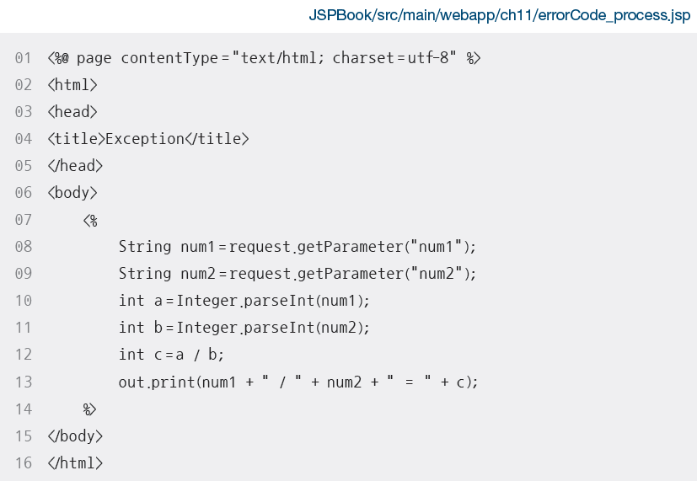
1. 오류 코드로 오류 페이지 호출하기
[예제 11-4] web.xml 파일에 오류 코드로 오류 페이지 호출하기

Slide 26
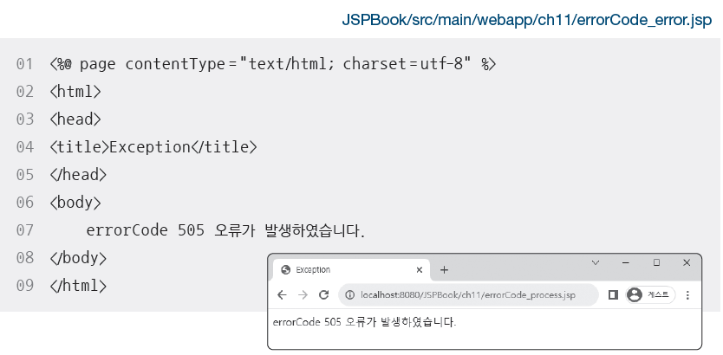
1. 오류 코드로 오류 페이지 호출하기
[예제 11-4] web.xml 파일에 오류 코드로 오류 페이지 호출하기

Slide 27
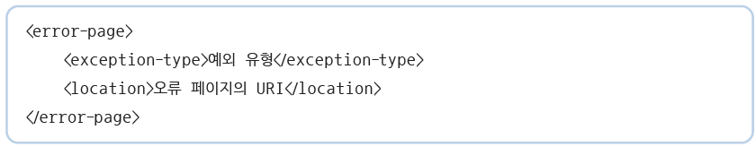
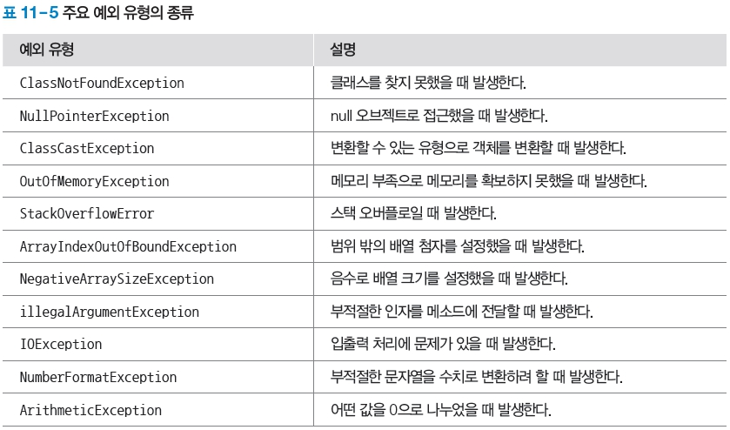
2. 예외 유형으로 오류 페이지 호출하기
예외 유형으로 오류 페이지 호출하기
JSP 페이지가 발생시키는 오류가 web.xml 파일에 설정된 예외 유형과 일치하는 경우 예외 유형과 오류 페이지를 보여줌

Slide 28
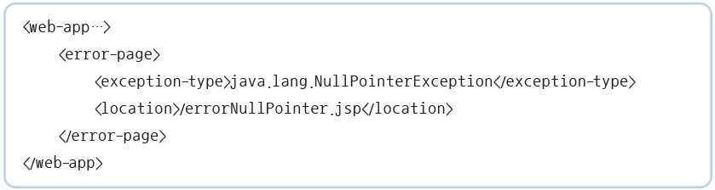
2. 예외 유형으로 오류 페이지 호출하기
<exception-type> 요소 사용 예

Slide 29
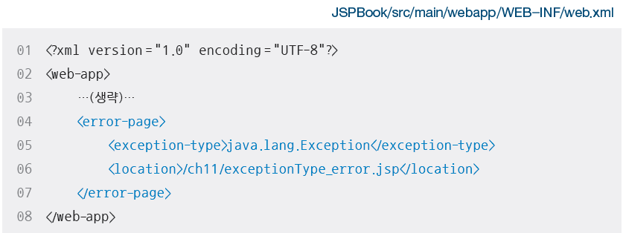
2. 예외 유형으로 오류 페이지 호출하기
[예제 11-5] web.xml 파일에 예외 유형으로 오류 페이지 호출하기

Slide 30
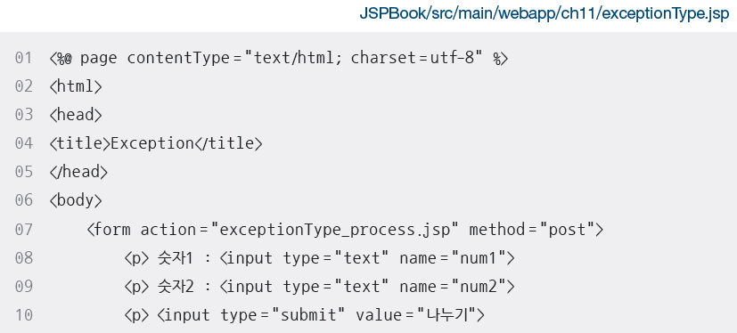

2. 예외 유형으로 오류 페이지 호출하기
[예제 11-5] web.xml 파일에 예외 유형으로 오류 페이지 호출하기

Slide 31
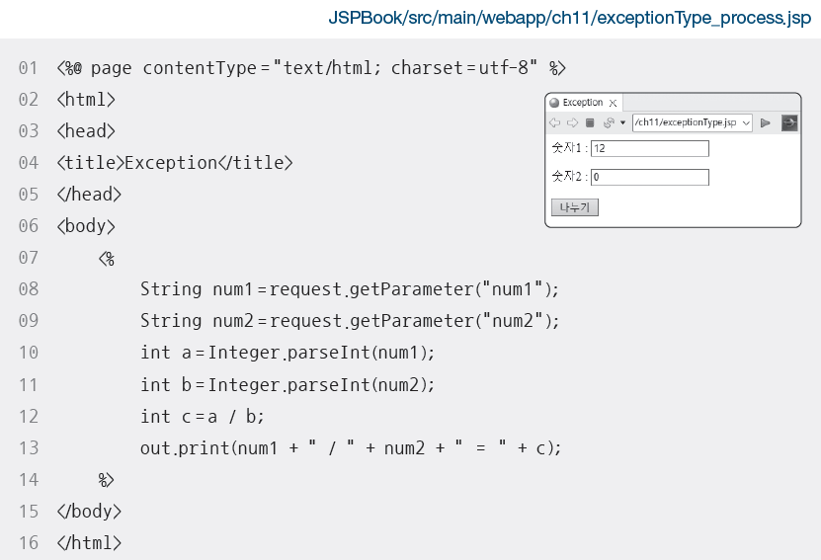
2. 예외 유형으로 오류 페이지 호출하기
[예제 11-5] web.xml 파일에 예외 유형으로 오류 페이지 호출하기

Slide 32
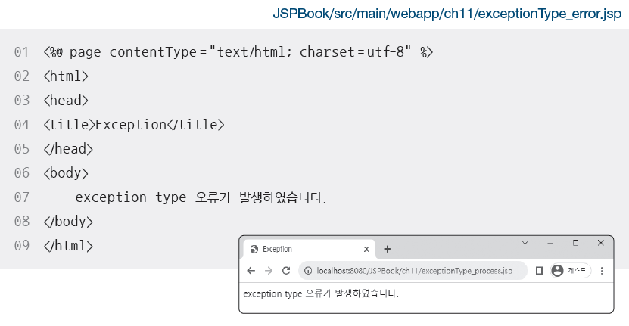
2. 예외 유형으로 오류 페이지 호출하기
[예제 11-5] web.xml 파일에 예외 유형으로 오류 페이지 호출하기

Slide 33
Section 04
try-catch-finally를
이용한 예외 처리

Slide 34
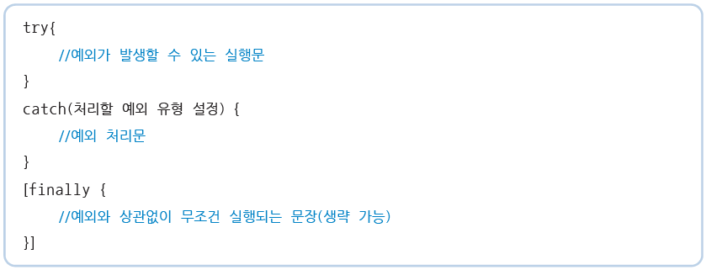
1. try-catch-finally를 이용한 예외 처리
try-catch-finally
자바의 예외 처리 구문으로 스크립틀릿 태그에 작성
try 구문
예외가 발생할 수 있는 코드를 작성
catch 구문
오류가 발생할수 있는 예외 사항을 예측하여 오류를 처리하는 코드를 작성
finally 구문
try 구문이 실행된 후 실행할 코드를 작성하는데 이는 생략 가능함

Slide 35
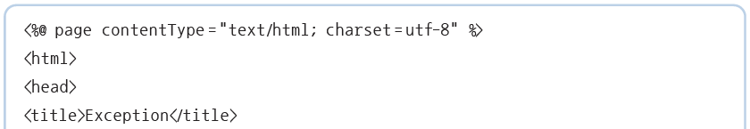
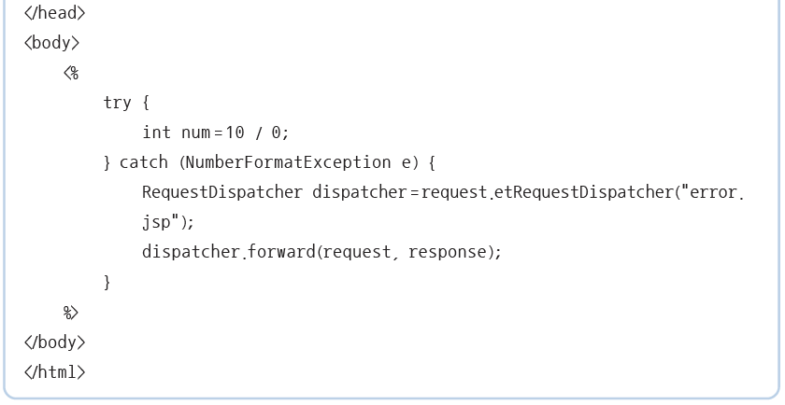
1. try-catch-finally를 이용한 예외 처리
try-catch-finally 사용 예

Slide 36
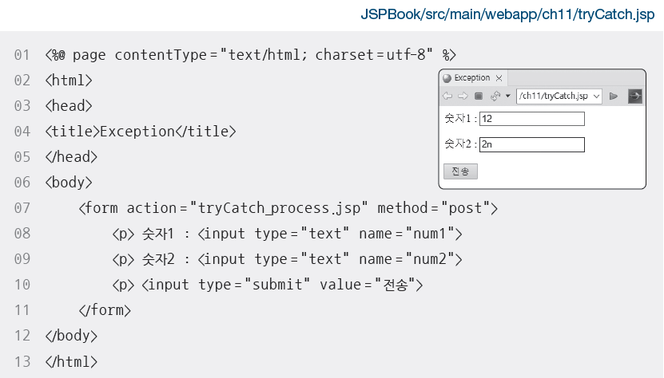
1. try-catch-finally를 이용한 예외 처리
[예제 11-6] try-catch-finally를 이용하여 예외 처리하기

Slide 37
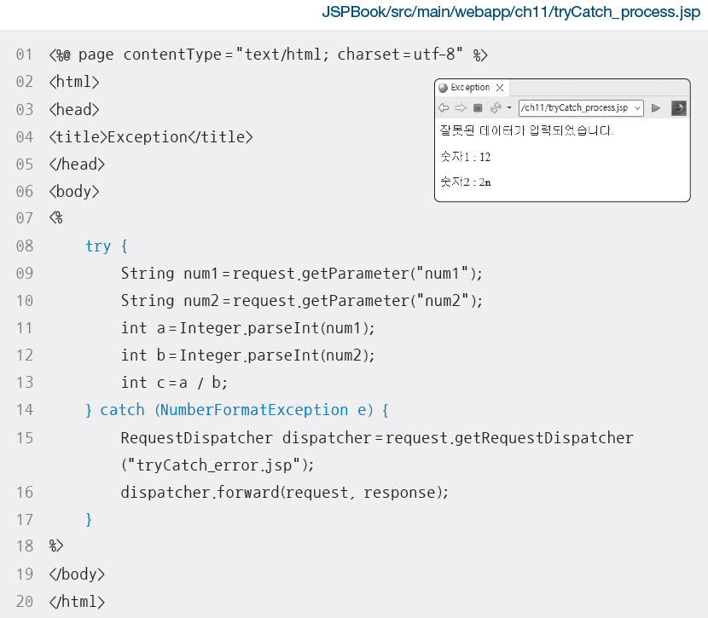
1. try-catch-finally를 이용한 예외 처리
[예제 11-6] try-catch-finally를 이용하여 예외 처리하기

Slide 38
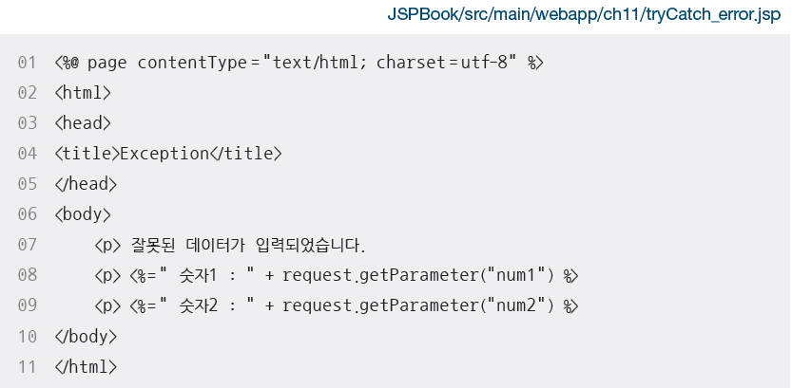
1. try-catch-finally를 이용한 예외 처리
[예제 11-6] try-catch-finally를 이용하여 예외 처리하기

Slide 39
Section 05
[북마켓] 예외 처리 페이지 만들기

Slide 40
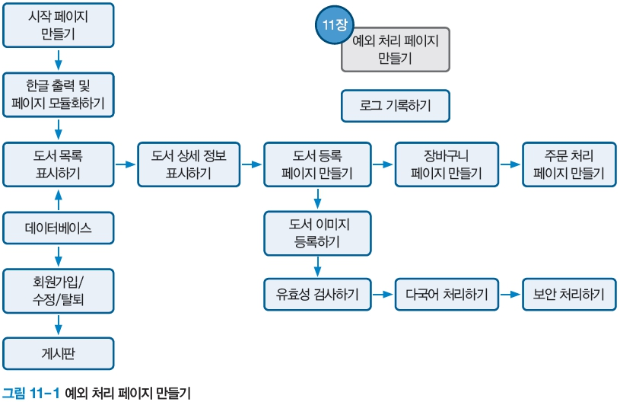
[북마켓] 예외 처리 페이지 만들기
프로젝트 로드맵

Slide 41
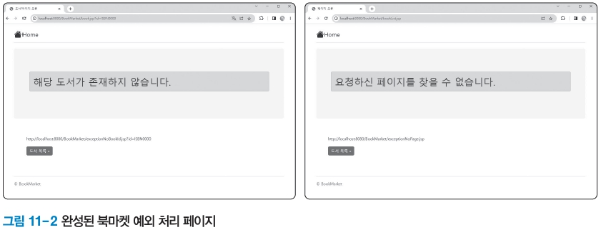
[북마켓] 예외 처리 페이지 만들기
프로젝트 실행 결과

Slide 42
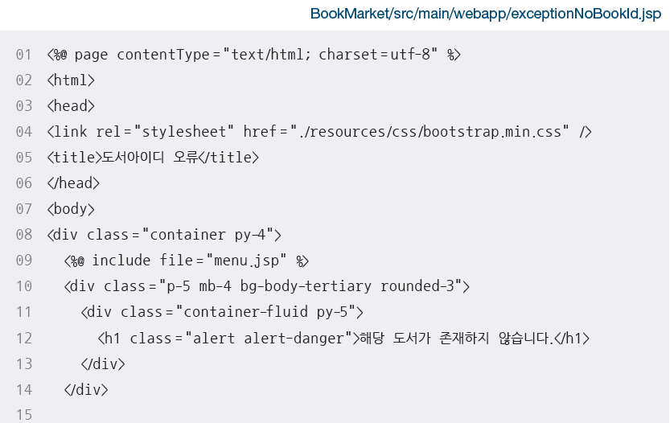
[북마켓] 예외 처리 페이지 만들기
[예제 11-7] page 디렉티브 태그에 errorPage 속성을 이용하여 오류 페이지 호출하기
웹 서버에 사용자와 역할 설정하기

Slide 43
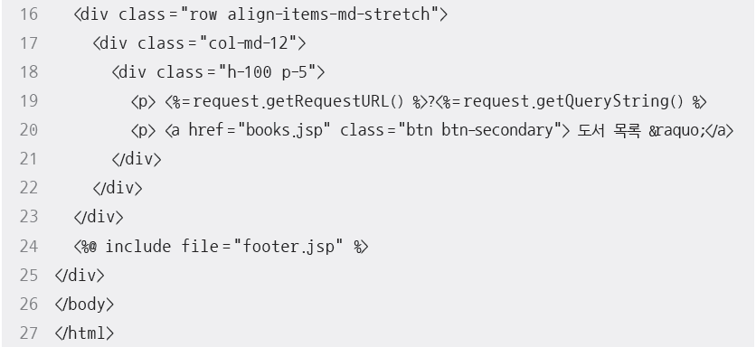
[북마켓] 예외 처리 페이지 만들기
[예제 11-7] page 디렉티브 태그에 errorPage 속성을 이용하여 오류 페이지 호출하기

Slide 44
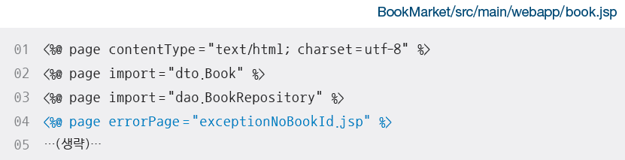
[북마켓] 예외 처리 페이지 만들기
[예제 11-7] page 디렉티브 태그에 errorPage 속성을 이용하여 오류 페이지 호출하기
도서 상세 보기 페이지 수정하기
프로젝트 실행하기
http://localhost:8080/BookMarket/book.jsp?id=ISBN 0000을 입력하여 오류 화면 확인하기

Slide 45
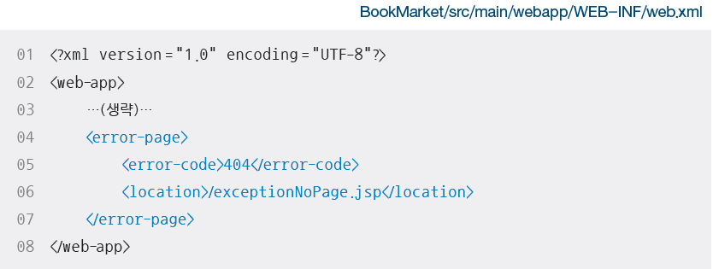
[북마켓] 예외 처리 페이지 만들기
[예제 11-8] web.xml 파일에 오류 코드로 오류 페이지 호출하기
web.xml 파일에 추가 작성하기

Slide 46
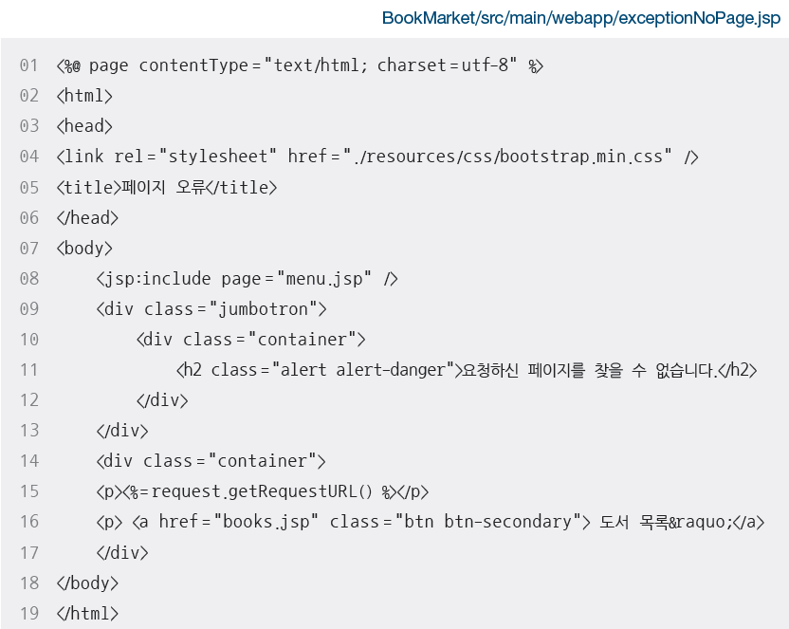
[북마켓] 예외 처리 페이지 만들기
[예제 11-8] web.xml 파일에 오류 코드로 오류 페이지 호출하기
오류 페이지 작성하기

Slide 47
[북마켓] 예외 처리 페이지 만들기
[예제 11-8] web.xml 파일에 오류 코드로 오류 페이지 호출하기
프로젝트 실행하기:
http://localhost:8080/BookMarket/bookList.jsp를 입력하여 실행 결과 확인하기

